Slide 1
人工智能概论
第四章 搜索求解策略

Slide 2
目录
搜索
盲目搜索
启发式搜索
状态空间搜索
与或树搜索
人工智能相关概念

Slide 3

人工智能基础
搜索
搜索
搜索就是根据问题的实际情况，按照一定的策略或规则，从知识库中寻找可利用的知识，从而构造一条使问题得到解决的代价最小的推理路径的过程。搜索包含两层含义：一是要找到从初始事实到问题最终答案的一条推理路径，二是找到的这条路径是时间和空间复杂度最小的推理路径。

Slide 4

搜索
搜索中需要解决的基本问题
（1）搜索过程是否一定能找到一个解。
（2）当搜索过程找到一个解时，找到的是否是最佳解。
（3）搜索过程的时间与空间复杂度如何。
（4）搜索过程是否终止运行或是否会陷入一个死循环。
搜索的主要过程
（1）从初始或目标状态出发，并将它作为当前状态。
（2）扫描操作算子集，将适用当前状态的一些操作算子作用在其上来得到新的状态，并建立指向其父节点的指针。
（3）检查所生成的新状态是否满足结束状态，如果满足，则得到解，并可沿着有关指针从结束状态反向到达开始状态，给出一推理路径；否则，将新状态作为当前状态，返回第 2 步再进行搜索。

Slide 5
搜索
搜索策略的分类：
盲目搜索
不考虑给定问题所具有的特定知识，系统根据事先确定好的某种固定排序依次调用规则或随机调用规则。
根据是否使用启发式信息
启发式搜索考虑问题领域可应用的知识，动态地确定规则的排序，优先调用较合适的规则加速问题的求解过程，使搜索朝着最有希望的方向前进，找到最优解。
启发式搜索
状态空间搜索
是指用状态空间法来求解问题所进行的搜索
根据问题的表示方法
与或树搜索
用问题归约法来求解问题时进行的搜索。

Slide 6

盲 目 搜 索
回溯策略
带回溯策略的搜索是从初始状态出发，不停地、试探性地寻找路径，直到到达目标状态或遇到不可解节点，即“死胡同”为止。
如果到达目标状态，就成功退出搜索，返回解题路径。
若遇到不可解节点，就回溯到路径中最近的父节点上，查看该节点是否还有其他的子节点未被扩展。若有，则沿这些子节点继续搜索。
回溯是状态空间搜索的基本算法思想。各种图搜索算法，包括宽度优先搜索、深度优先搜索、最好优先搜索，都含有回溯的思想。

Slide 7

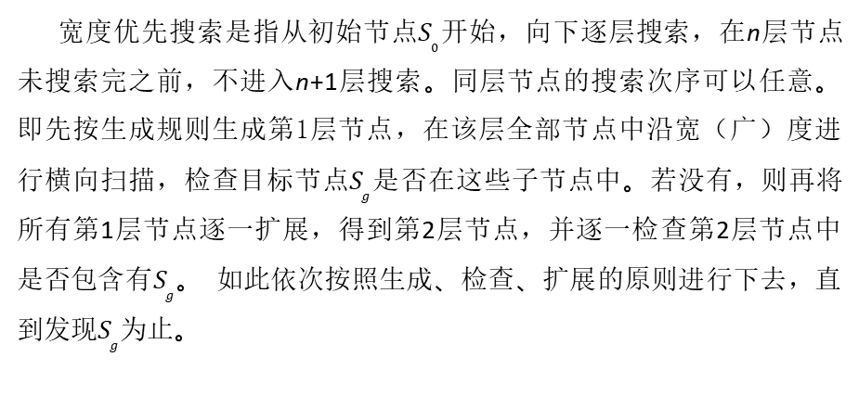
盲 目 搜 索
宽度优先搜索
宽度优先搜索是指从初始节点$S_{0}$开始，向下逐层搜索，在n层节点未搜索完之前，不进入n+1层搜索。同层节点的搜索次序可以任意。即先按生成规则生成第1层节点，在该层全部节点中沿宽（广）度进行横向扫描，检查目标节点$S_{g}$是否在这些子节点中。若没有，则再将所有第1层节点逐一扩展，得到第2层节点，并逐一检查第2层节点中是否包含有$S_{g}$。 如此依次按照生成、检查、扩展的原则进行下去，直到发现$S_{g}$为止。

Slide 8

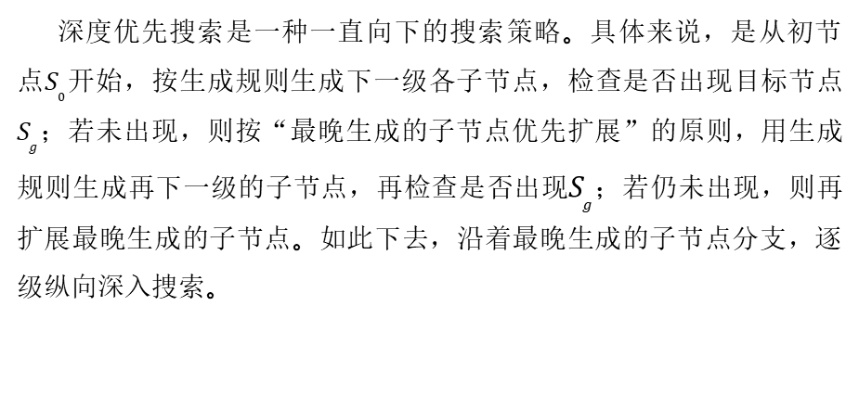
盲 目 搜 索
深度优先搜索
深度优先搜索是一种一直向下的搜索策略。具体来说，是从初节点$S_{0}$开始，按生成规则生成下一级各子节点，检查是否出现目标节点$S_{g}$；若未出现，则按“最晚生成的子节点优先扩展”的原则，用生成规则生成再下一级的子节点，再检查是否出现$S_{g}$；若仍未出现，则再扩展最晚生成的子节点。如此下去，沿着最晚生成的子节点分支，逐级纵向深入捜索。

Slide 9

盲 目 搜 索
最好优先搜索
最好优先搜索（best-first search）是一种基于估价函数的启发式搜索算法。最好优先搜索通过启发式函数来估计扩展节点的“价值”，并优先搜索“价值”最高的节点。最好优先搜索通常应用于图搜索等问题中。在执行搜索操作时，最好优先搜索会先评估初始节点，并计算出每一个相邻节点的优先级。由于最好优先搜索只选择优先级最高的节点进行扩展，因此可以在搜索过程中尽早发现最优解。

Slide 10
启发式搜索
问题求解系统可在两种基本情况下运用启发式策略
启发式策略
启发式策略就是利用与问题有关的启发信息进行搜索。
启发式策略也是极易出错的。在解决问题的过程中，启发仅仅是对下一步将要采取的措施的一个猜想，它常常根据经验和直觉来判断。由于启发式搜索只利用特定问题的有限的信息，要想准确地预测下一步在状态空间中采取的具体的搜索行为是很难办到的。
（1）由于一个问题在问题陈述和数据获取方面固有的模糊性，可能没有一个确定的解，这就要求系统能运用启发式策略做出最有可能的解释。
（2）虽然一个问题可能有确定解，但是其状态空间特别大，搜索中生成扩展的状态数会随着搜索深度的加大呈指数级增长。穷尽式搜索策略（如宽度优先搜索或深度优先搜索）在给定的较实际的时间和空间复杂度内很可能得不到最终的解，而启发式策略通过引导搜索向最有希望的方向进行来降低搜索复杂度。

Slide 11
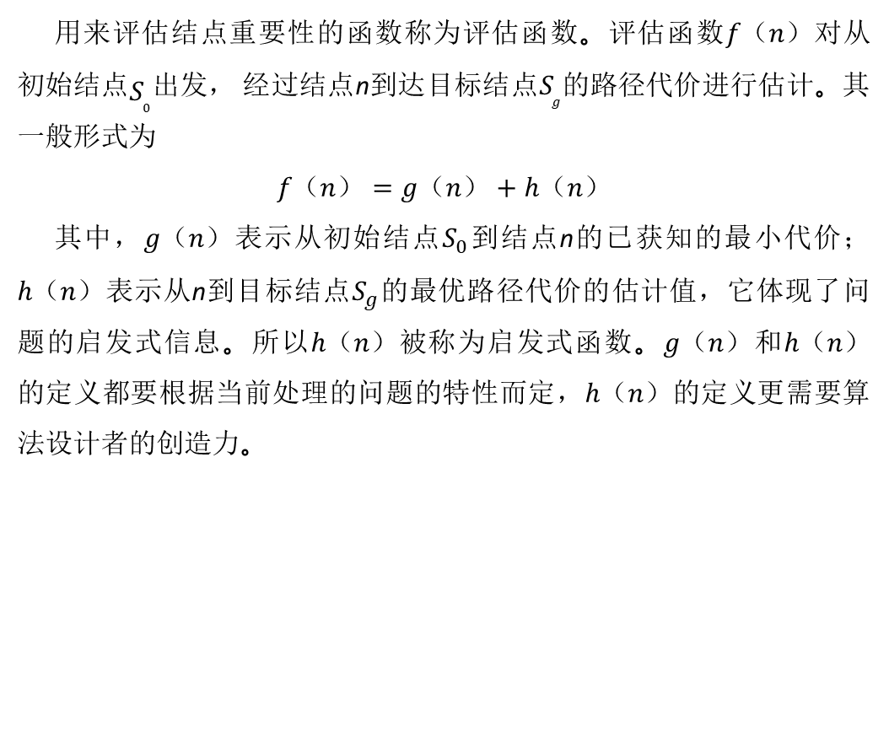
启发式搜索
估价函数
启发信息
启发信息是对每个状态的估计，表示从当前状态到目标状态的预期成本或距离。这 种估计帮助搜索算法优先考虑那些看起来更接近目标的路径。启发式搜索使用启发信息 （或启发函数）来指导搜索过程，以更有效地达到目标状态。启发式实际上是一种大拇指 准则（thumb rule）：在大多数情况下是成功的，但不能保证一定成功。
用来评估结点重要性的函数称为评估函数。评估函数$f（n）$对从初始结点$S_{0}$出发， 经过结点n到达目标结点$S_{g}$的路径代价进行估计。其一般形式为
$$f（n）=g（n）+h（n）$$
其中，$g（n）$表示从初始结点$S_{0}$到结点n的已获知的最小代价；$h（n）$表示从n到目标结点$S_{g}$的最优路径代价的估计值，它体现了问题的启发式信息。所以$h（n）$被称为启发式函数。$g（n）$和$h（n）$的定义都要根据当前处理的问题的特性而定，$h（n）$的定义更需要算法设计者的创造力。

Slide 12

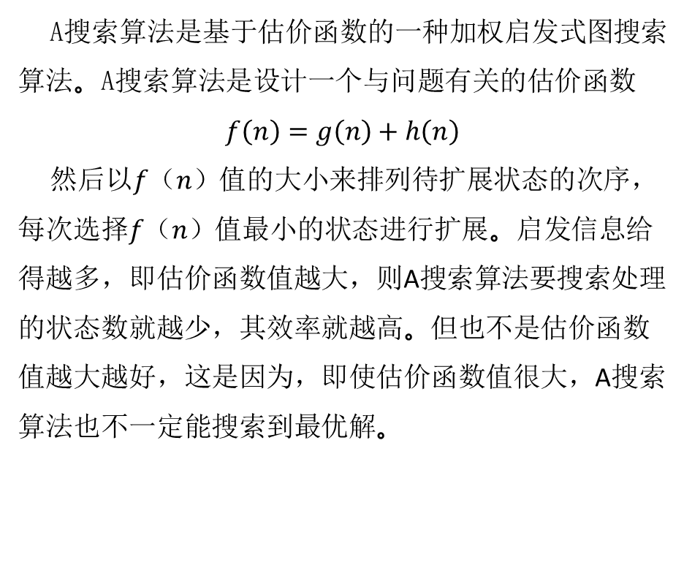
启发式搜索
A 搜索算法
A搜索算法是基于估价函数的一种加权启发式图搜索算法。A搜索算法是设计一个与问题有关的估价函数
$$f（n）=g（n）+h（n）$$
然后以$f（n）$值的大小来排列待扩展状态的次序，每次选择$f（n）$值最小的状态进行扩展。启发信息给得越多，即估价函数值越大，则A搜索算法要搜索处理的状态数就越少，其效率就越高。但也不是估价函数值越大越好，这是因为，即使估价函数值很大，A搜索算法也不一定能搜索到最优解。
如何能够保证搜索到最优解呢？
这就需要A*搜索算法

Slide 13

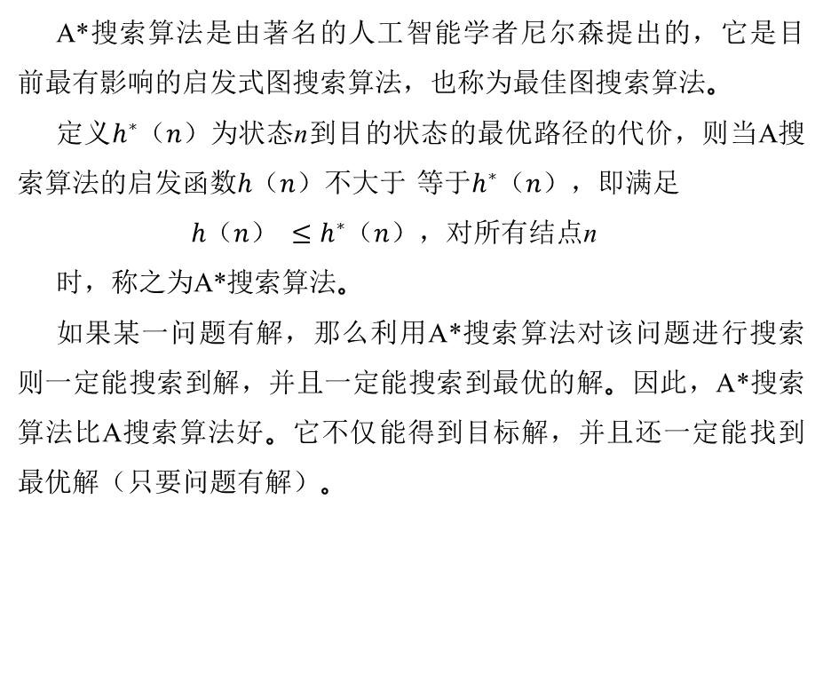
启发式搜索
A*搜索算法
A*搜索算法是由著名的人工智能学者尼尔森提出的，它是目前最有影响的启发式图搜索算法，也称为最佳图搜索算法。
定义$h^{∗}（n）$为状态n到目的状态的最优路径的代价，则当A搜索算法的启发函数$h（n）$不大于 等于$h^{∗}（n）$，即满足
$h（n） ≤h^{∗}（n）$，对所有结点n
时，称之为A*搜索算法。
如果某一问题有解，那么利用A*搜索算法对该问题进行搜索则一定能搜索到解，并且一定能搜索到最优的解。因此，A*搜索算法比A搜索算法好。它不仅能得到目标解，并且还一定能找到最优解（只要问题有解）。

Slide 14
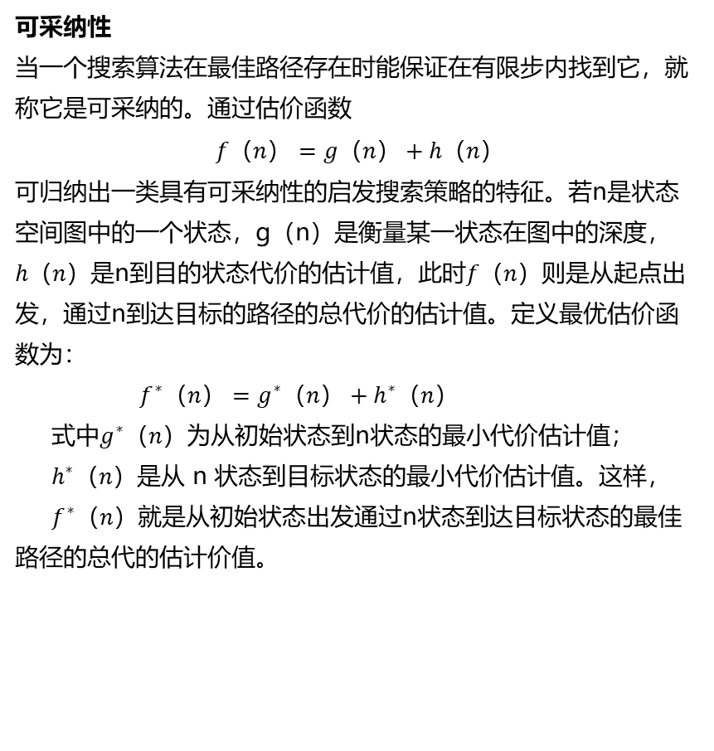
启发式搜索
可采纳性
当一个搜索算法在最佳路径存在时能保证在有限步内找到它，就称它是可采纳的。通过估价函数
$$f（n）=g（n）+h（n）$$
可归纳出一类具有可釆纳性的启发搜索策略的特征。若n是状态空间图中的一个状态，g（n）是衡量某一状态在图中的深度，$h（n）$是n到目的状态代价的估计值，此时$f（n）$则是从起点出发，通过n到达目标的路径的总代价的估计值。定义最优估价函数为：
$f^{∗}（n）=g^{∗}（n）+h^{∗}（n）$
式中$g^{∗}（n）$为从初始状态到n状态的最小代价估计值；
$h^{∗}（n）$是从 n 状态到目标状态的最小代价估计值。这样，
$f^{∗}（n）$就是从初始状态出发通过n状态到达目标状态的最佳路径的总代的估计价值。
A*搜索算法的有关特性
可采纳性
单调性
信息性

Slide 15
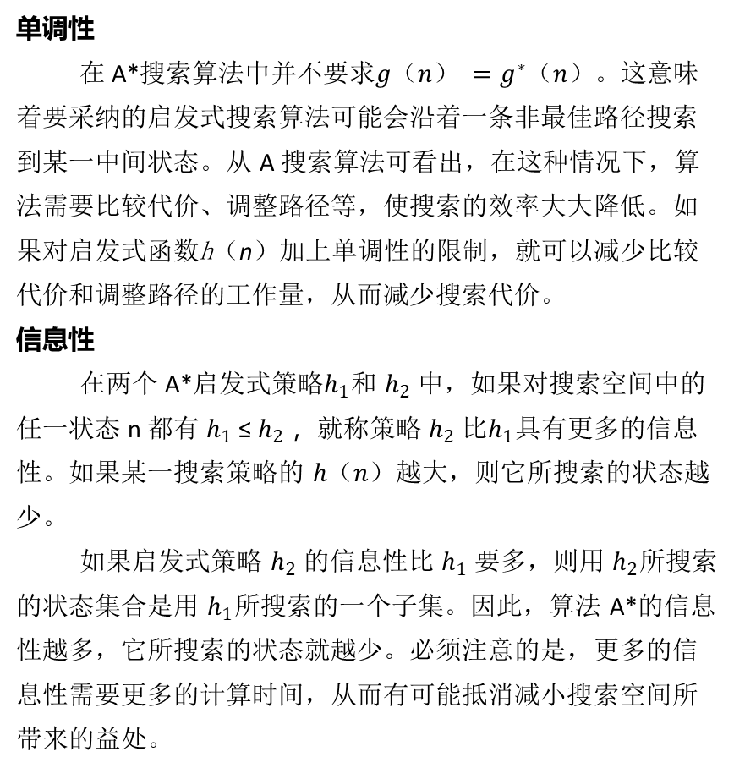
启发式搜索
单调性
在 A*搜索算法中并不要求$g（n） =g^{∗}（n）$。这意味着要采纳的启发式搜索算法可能会沿着一条非最佳路径搜索到某一中间状态。从 A 搜索算法可看出，在这种情况下，算法需要比较代价、调整路径等，使搜索的效率大大降低。如果对启发式函数h（n）加上单调性的限制，就可以减少比较代价和调整路径的工作量，从而减少搜索代价。
信息性
在两个 A*启发式策略$h_{1}$和 $h_{2}$ 中，如果对搜索空间中的任一状态 n 都有 $h_{1}$≤ $h_{2}$ ，就称策略 $h_{2}$ 比$h_{1}$具有更多的信息性。如果某一搜索策略的 $h（n）$越大，则它所搜索的状态越少。
如果启发式策略 $h_{2}$ 的信息性比 $h_{1}$ 要多，则用 $h_{2}$所搜索的状态集合是用 $h_{1}$所搜索的一个子集。因此，算法 A*的信息性越多，它所搜索的状态就越少。必须注意的是，更多的信息性需要更多的计算时间，从而有可能抵消减小搜索空间所带来的益处。
A*搜索算法的有关特性
可采纳性
单调性
信息性

Slide 16
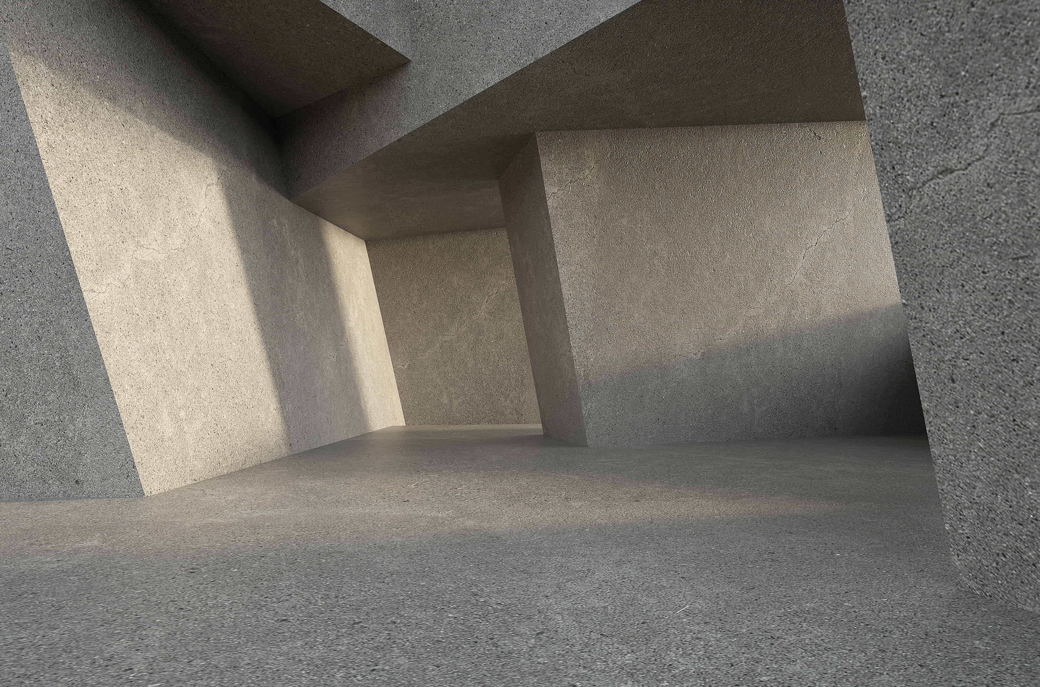
状态空间搜索
用搜索技术来求解问题的系统均会定义一个状态空间，并通过适当的搜索算法在状态空间中搜索解答或解答路径。
状态空间搜索的研究焦点在于设计高效的搜索算法，以降低搜索代价并解决组合爆炸问题。

Slide 17
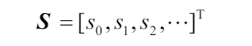
状态空间搜索
问题的状态空间表示法
状态空间表示法是指用“状态”和“操作”组成的“状态空间”来表示问题求解的一种方法。
（1）状态是指为了描述问题求解过程中不同时刻下状况（例如初始状况、事实等叙述性知识）间的差异，而引入的最少的一组变量的有序组合。它常用矢量形式表示，例如：
（2）操作也被称为运算符或算符，它使状态中的某些分量发生改变，从而使问题由一个具体状态改变到另一个具体状态。操作可以是一个机械的步骤、过程、规则或算子，并能指出状态之间的关系。操作用于反映过程性知识。
（3）状态空间是指一个由问题的全部可能状态及其相互关系（即操作）所构成的有限集合。

Slide 18
状态空间搜索
状态空间搜索的基本思想
状态空间搜索的基本思想就是通过搜索引擎寻找一个操作算子的调用序列，使问题从初始状态转变到目标状态，而转变过程中的状态序列或相应的操作算子调用序列称为从初始状态到目标状态的解答路径。
通常，状态空间的解答路径有多条，但最短的只有 1 条或少数几条。一个状态可以有多个可供选择的操作算子会导致多条待搜索的解答路径，这种选择在逻辑上称为“或”关系，意指只要其中有一条路径通往目标状态，就能获得成功解答。由此，这样的有向图称为或图。
在搜索解答路径的过程中，只画出搜索时直接涉及的节点和弧线，构成所谓的搜索图。搜索空间的压缩程度主要取决于搜索引擎釆用的搜索算法。

Slide 19
与或树搜索
与或树搜索是一种计算机搜索算法，用于在决策树或状态空间中搜索最优解。它将搜索问题的状态表示为不同节点，每个节点都有一个布尔值，即“真”或“假”，然后从根节点开始依次向下扩展每个节点，同时根据节点的布尔值来决定是否进一步扩展其下一级子节点。如果当前节点的布尔值为“真”，则只需要向下扩展其所有子节点，直到找到一个最优解；反之，如果当前节点的布尔值为“假”，则只需停止搜索这个子树，返回其父节点，继续搜索其他子树。
与或树搜索算法的目标是通过最小化搜索成本来找到最优解。它适用于解决很多问题，例如棋盘游戏、自动规划、语言理解和计算机视觉等。
Notes:
Generate By BIYOO ChatPPT. HomePage：www.chat-ppt.com AIGC 2024/4/27 11:48:05 [ID-0] [AI生成内容仅供参考，请注意甄别准确性]

Slide 20
人工智能基础
小结
开发人工智能技术的一个主要目的就是解决非平凡问题，即难以用常规技术（数值计算、数据库应用等）直接解决的问题。这些问题的求解依赖于问题本身的描述和应用领域相关知识的应用方式。广义地说，人工智能问题都可以看作一个问题求解的过程。因此问题求解是人工智能的核心问题，其要求是在给定条件下寻求一个既能解决某类问题又能在有限步内完成的算法。
按解决问题所需的领域的特有知识的多寡，问题求解系统可以划分为两大类，即知识贫乏系统和知识丰富系统。前者必须依靠搜索技术去解决问题，后者则需要求助于推理技术。

Slide 21
谢谢观看！

